Slide 1
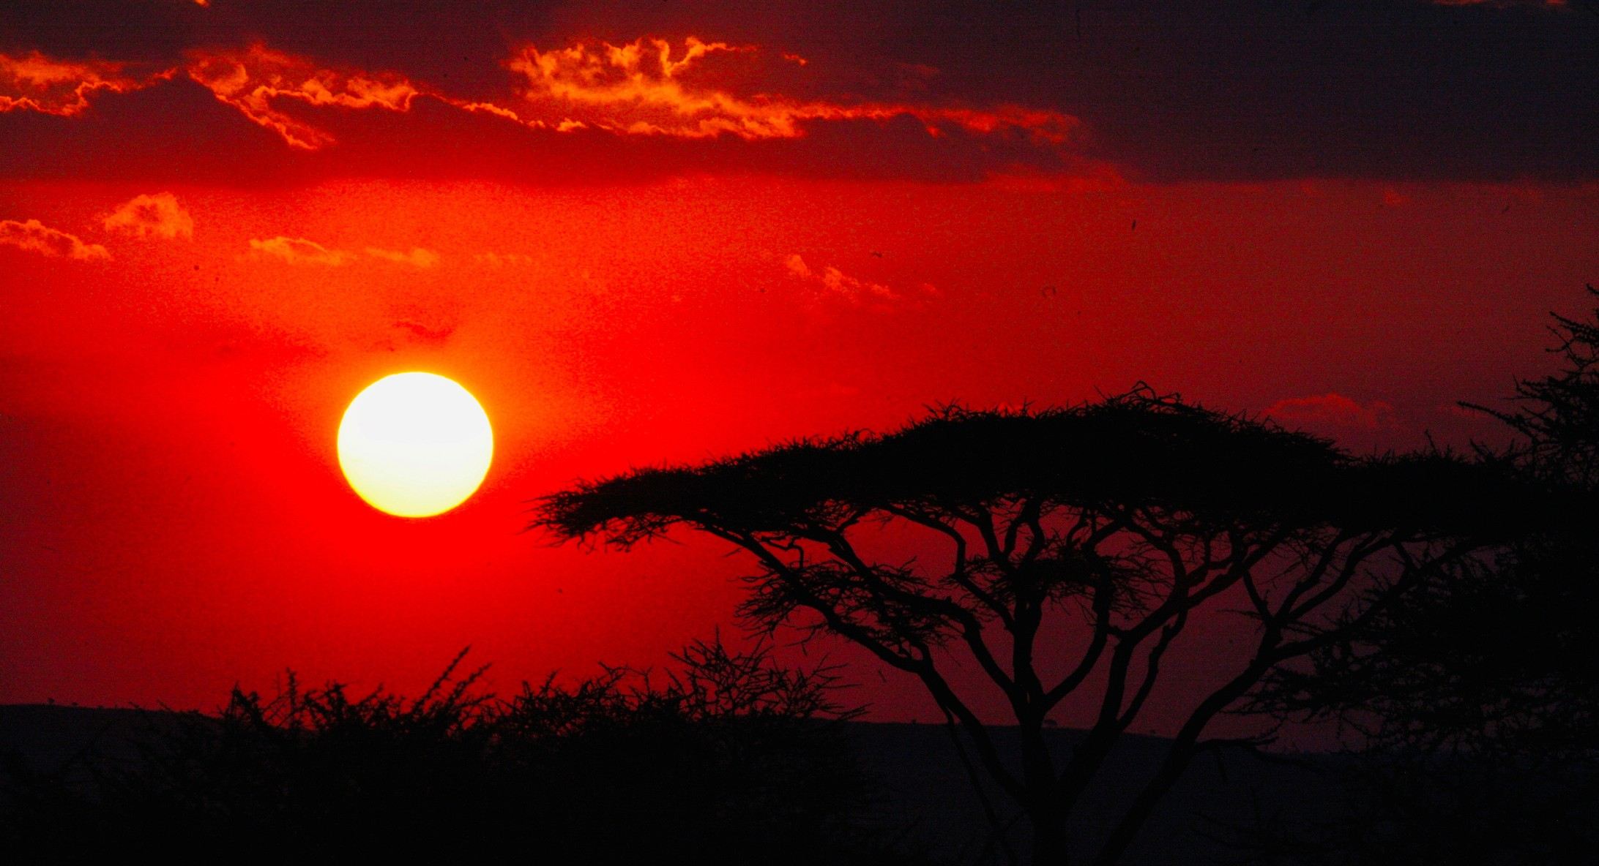
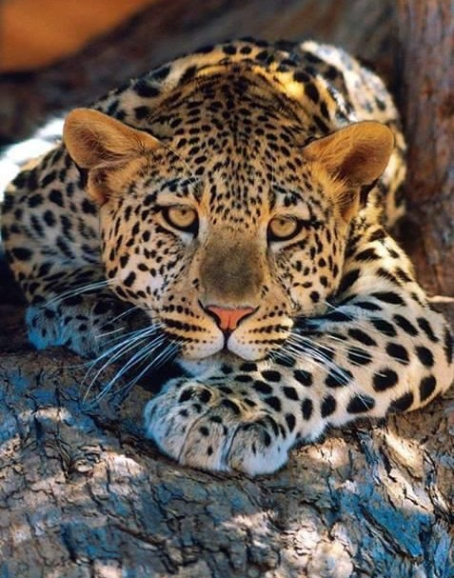
TANZANIA ZANZIBAR
I L I M A N J A R O – O S I L I G I L A I M A S A I – P A R Q U E N A C I O N A L D E L S E R E N G E T I –
A G O E Y A S I – A R U S H A – S T O N E T O W N –
M A N Y A R A – N G O R O N G O R O –
Z A N Z Í B A R

Slide 2
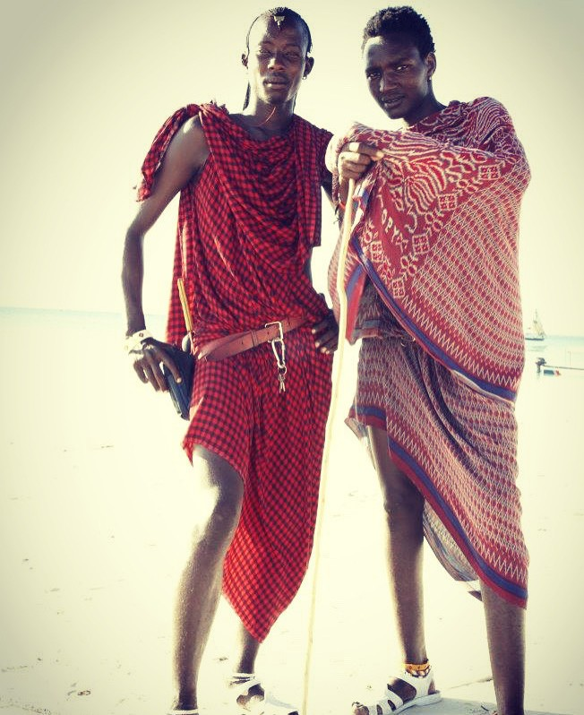
TANZANIA
Tanzania es un destino muy apreciado por las posibilidades de ver fauna salvaje en su hábitat natural e incluso practicar el senderismo trepando a lo alto del volcán Kilimanjaro. Serengueti, Ngorongoro o Zanzíbar son nombres que asociamos de inmediato con éste país africano, pero en realidad sabemos muy poco de sus costumbres.
1.- El Kilimanjaro es la montaña aislada más alta del mundo
2.- Tanzania es el hogar de muchas especies de fauna salvaje, pero también fue la primera morada del hombre.
3.- Se hablan más de 120 idiomas o dialectos
4.- En Tanzania hay una especie de cangrejo gigante que alcanza los cuatro kilos de peso y que es capaz de levantar hasta casi treinta kilos con sus pinzas.
5.- Se dice que la luna de Tanzania brilla con más intensidad que en otras partes del mundo debido a la poca contaminación lumínica y su situación en el planeta.

Slide 3
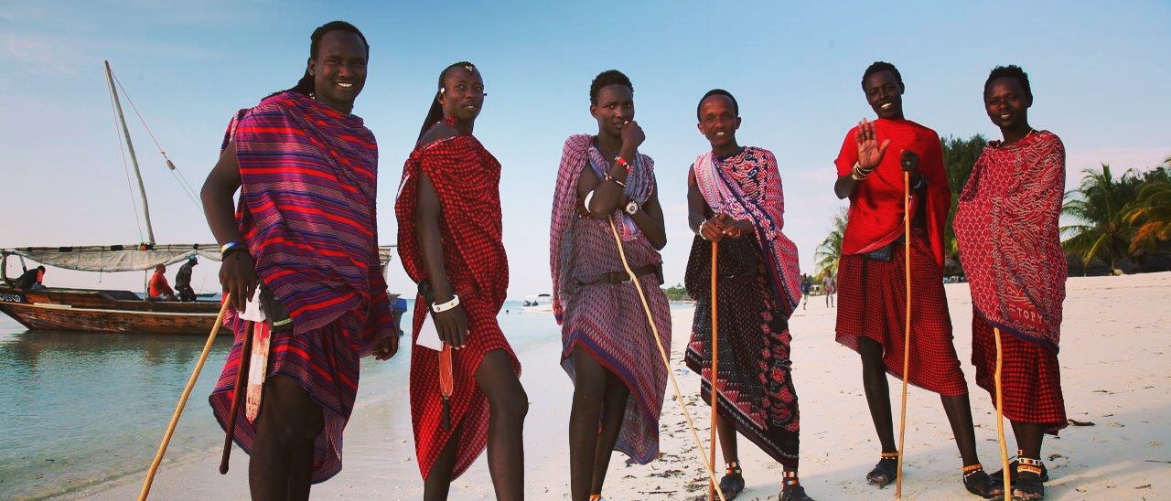
DÍA 1
E M P I E Z A L A E X P E R I E N C I A

Slide 4
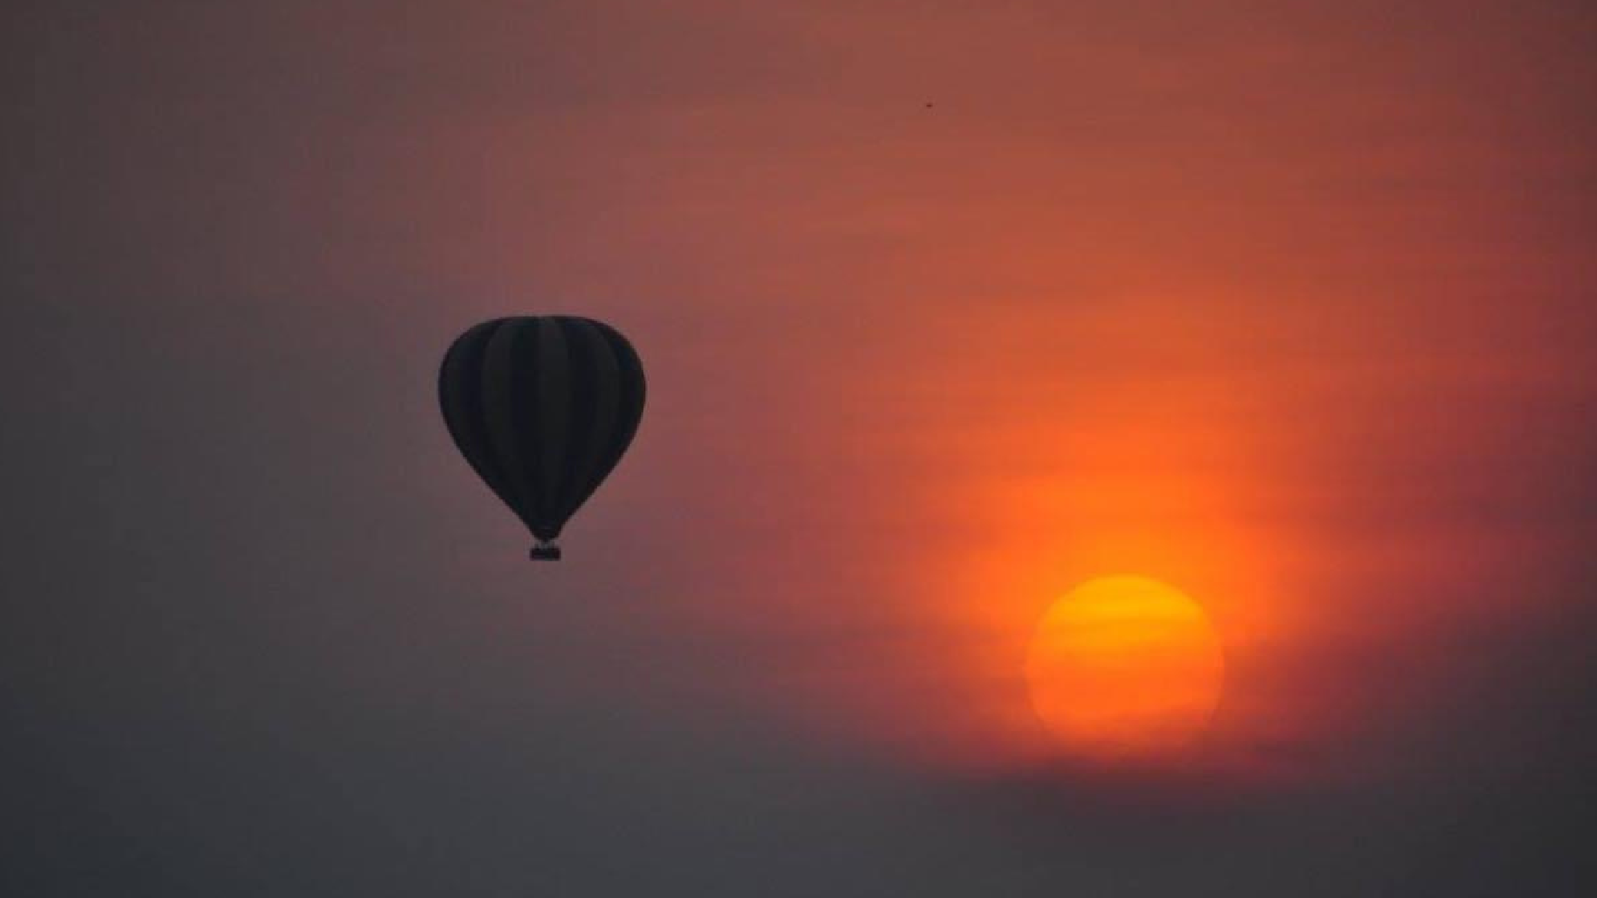
EMPIEZA LA AVENTURA
KILIMANJARO/OSILIGILAI LODGE/EXPERIENCIA MASAI
01
04
Cantos y bailes
Llegada
02
Traslado
05
Llegada al hotel
03
Auténtica experiencia Maasai
06
Relax

Slide 5
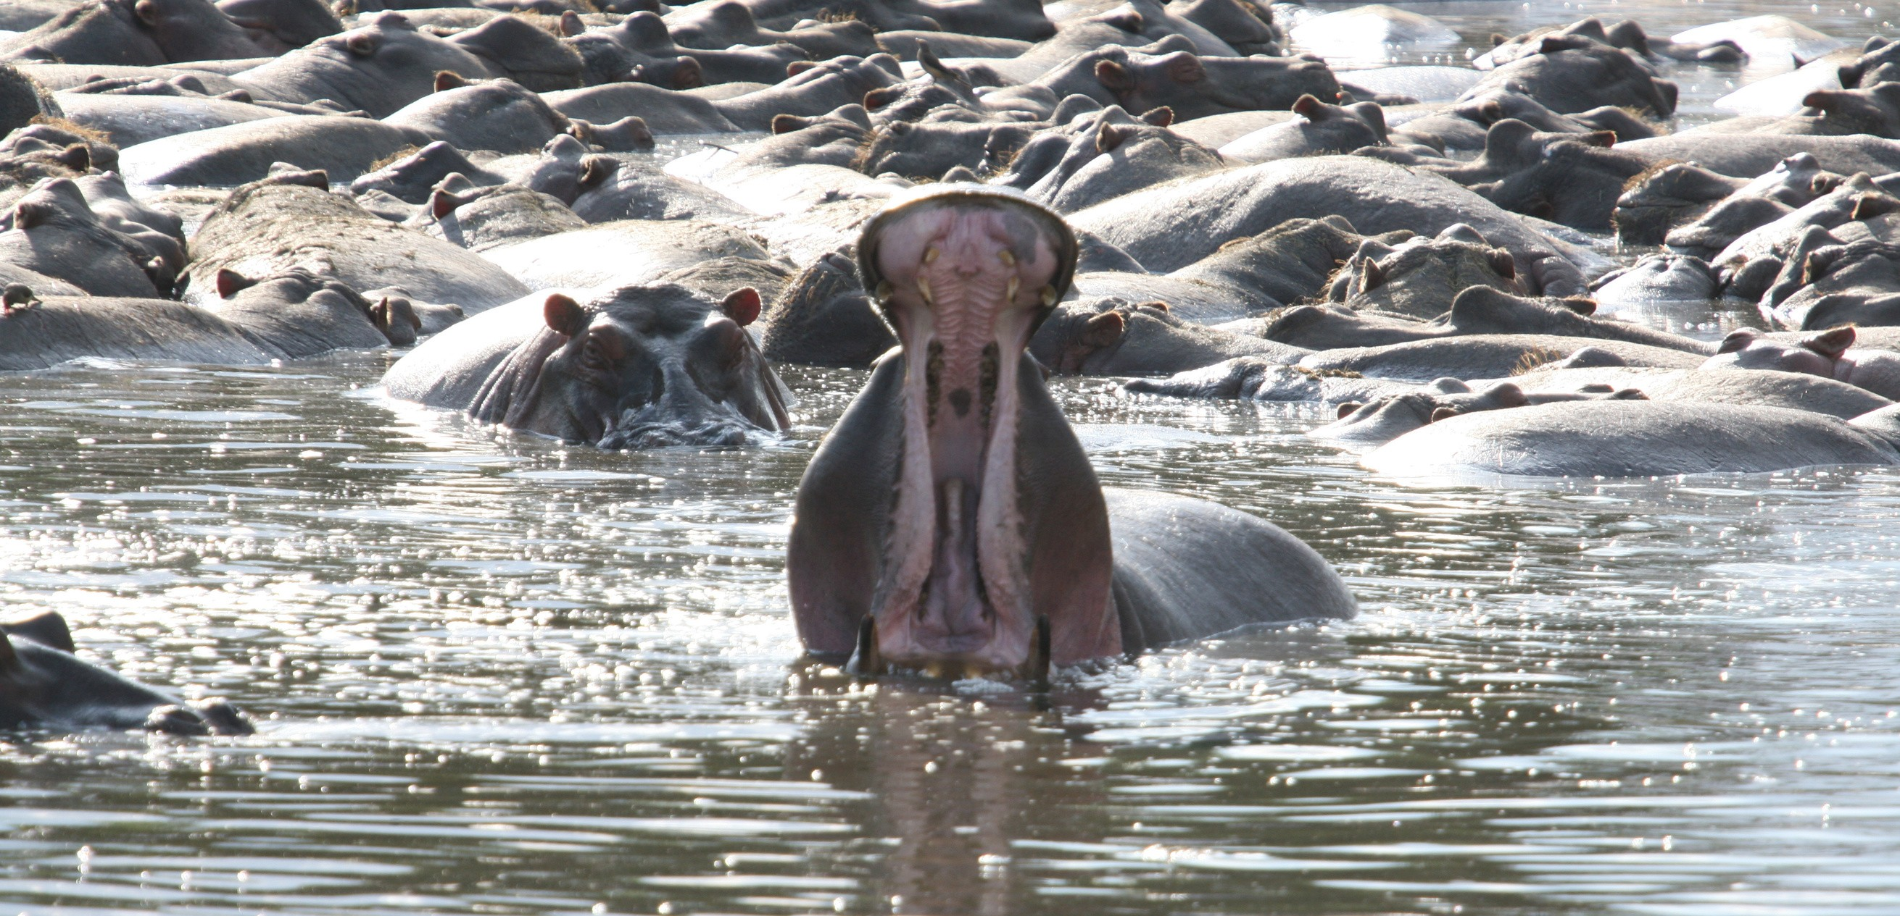
DÍA 2
E M O C I Ó N A F L O R D E P I E L

Slide 6
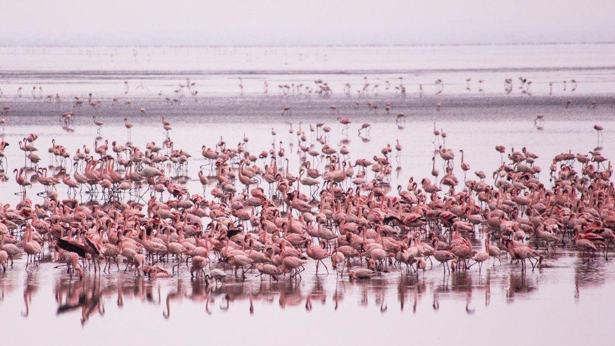
SAFARI LAGO MANYARA

Slide 7
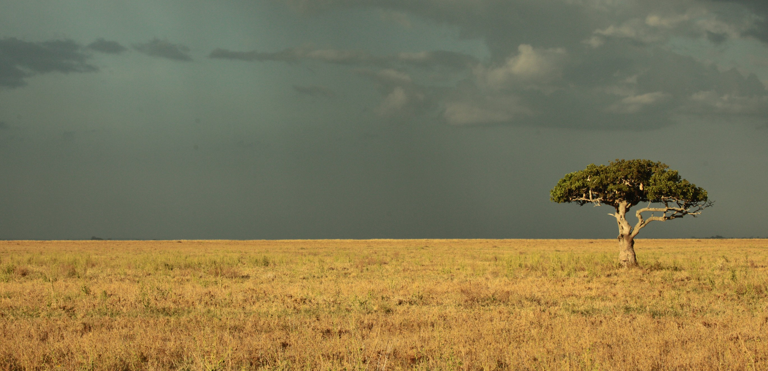
DÍAS 3 Y 4
L A L L A N U R A S I N F I N

Slide 8
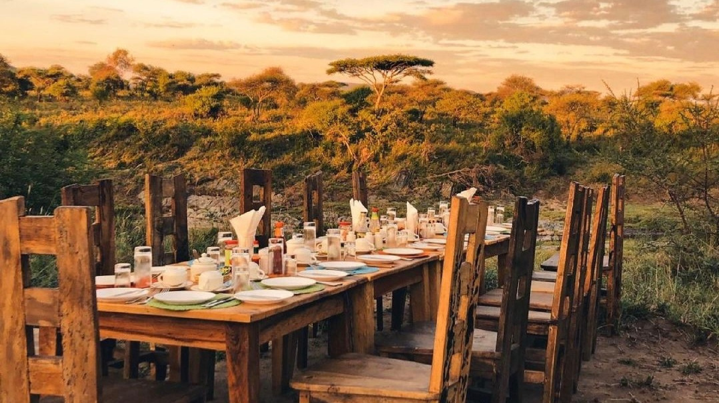
LA LLANURA SIN FIN
PARQUE NACIONAL DEL SERENGETI
Alojamiento en Maisha Tented Camp, un campamento de calidad, situado en plena sabana. Pensión completa.

Slide 9
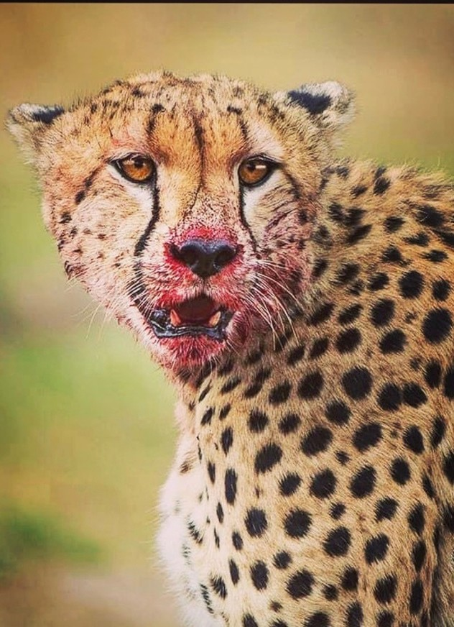
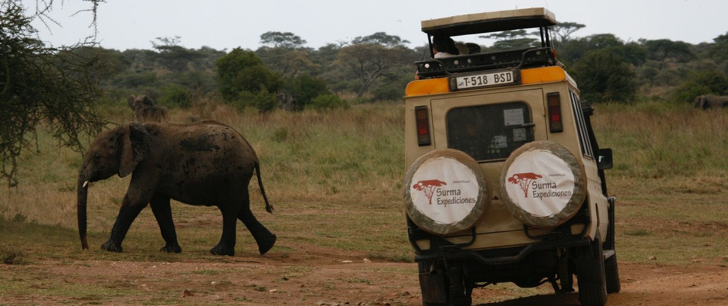
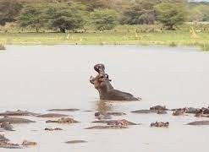
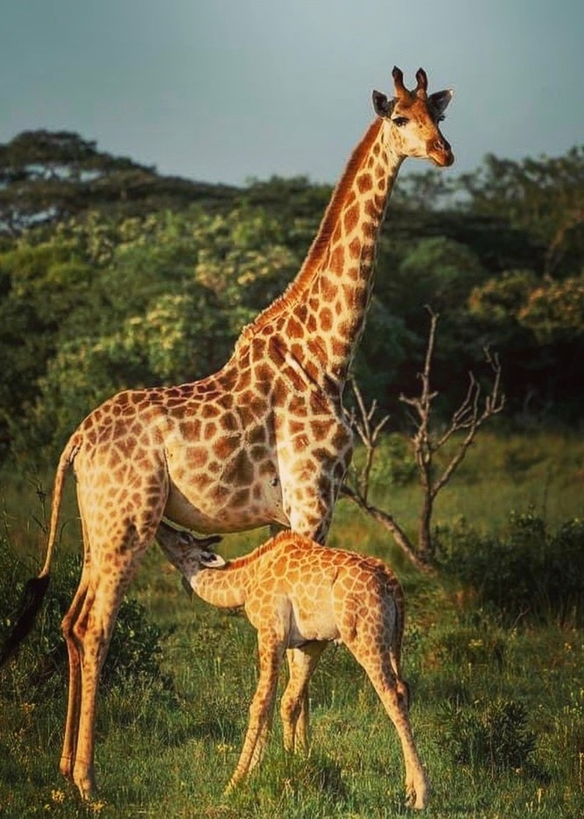
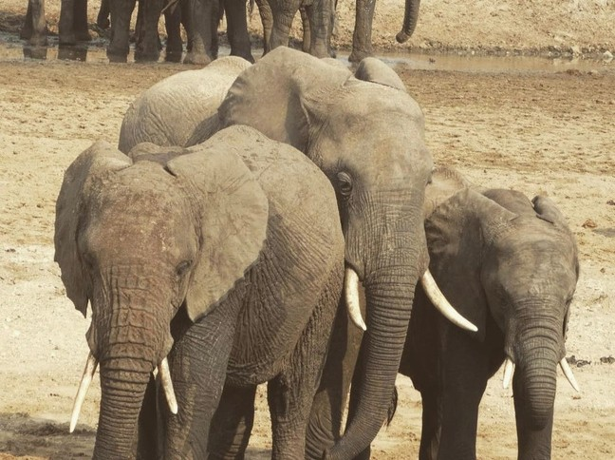
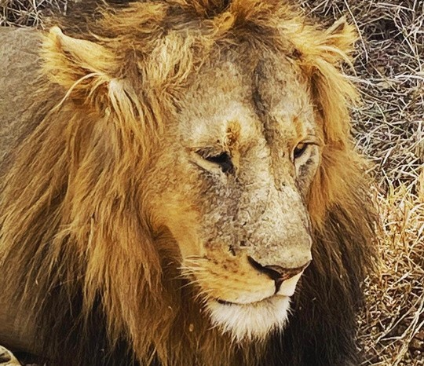
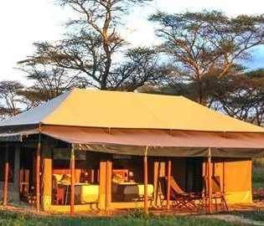
SAFARI PARQUE SERENGUETI
Fotos hechas en nuestros safaris

Slide 10
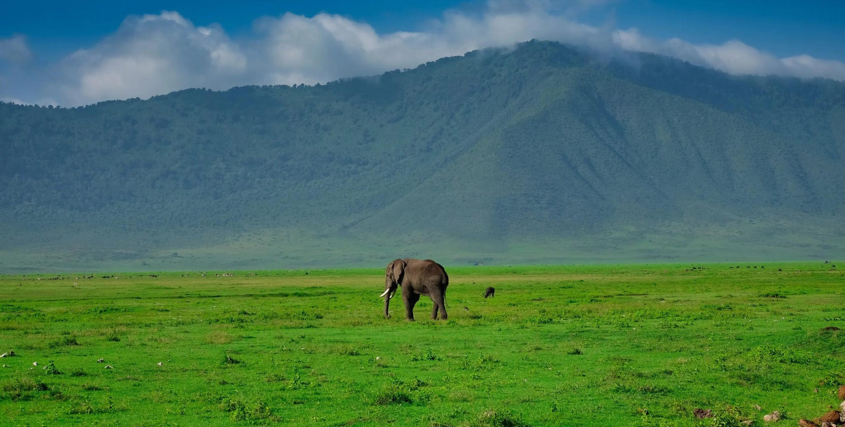
DÍA 5
E L V O L C A N N G O R O N G O R O

Slide 11
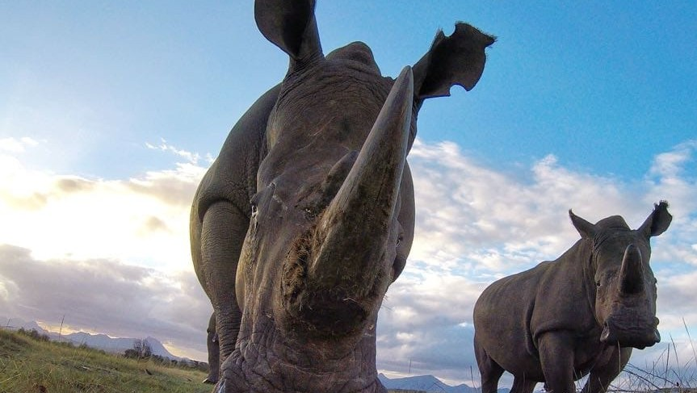
CRATER DEL NGORONGORO
En nuestros vehículos Land Cruiser, ascenderemos por las laderas del volcán del Ngorongoro, atravesando un bosque de montaña, hasta llegar a la cima del Cráter.
Almuerzo tipo picnic a orillas de un lago en el que se bañan plácidamente los hipopótamos.
Alojamiento en Farm of Dreams Lodge (https://farmofdreamslodge.com/)
Safari en el interior del Cráter, donde podremos avistar a pocos metros de nuestro vehículo toda la fauna salvaje residente, tal como leones, elefantes, ñus, cebras, hienas, gacelas, etc…, y con un poco de suerte, el esquivo rinoceronte negro.

Slide 12
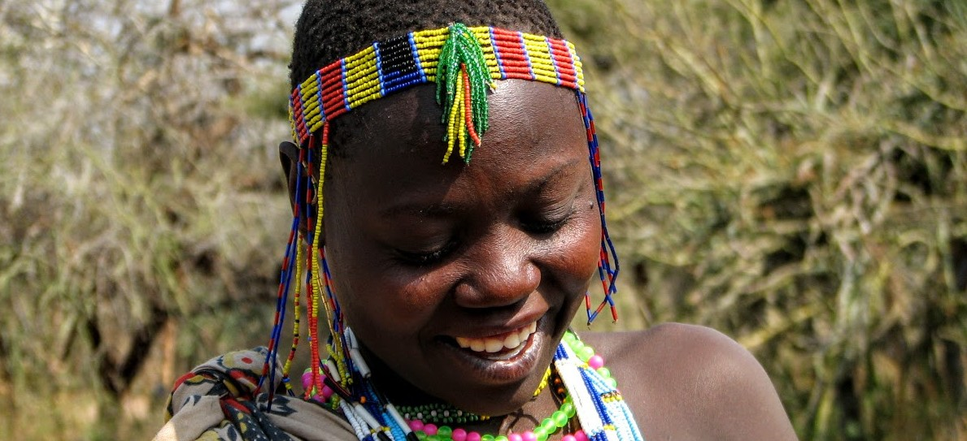
DÍA 6
T R I B U S D E L L A G O
E Y A S I

Slide 13
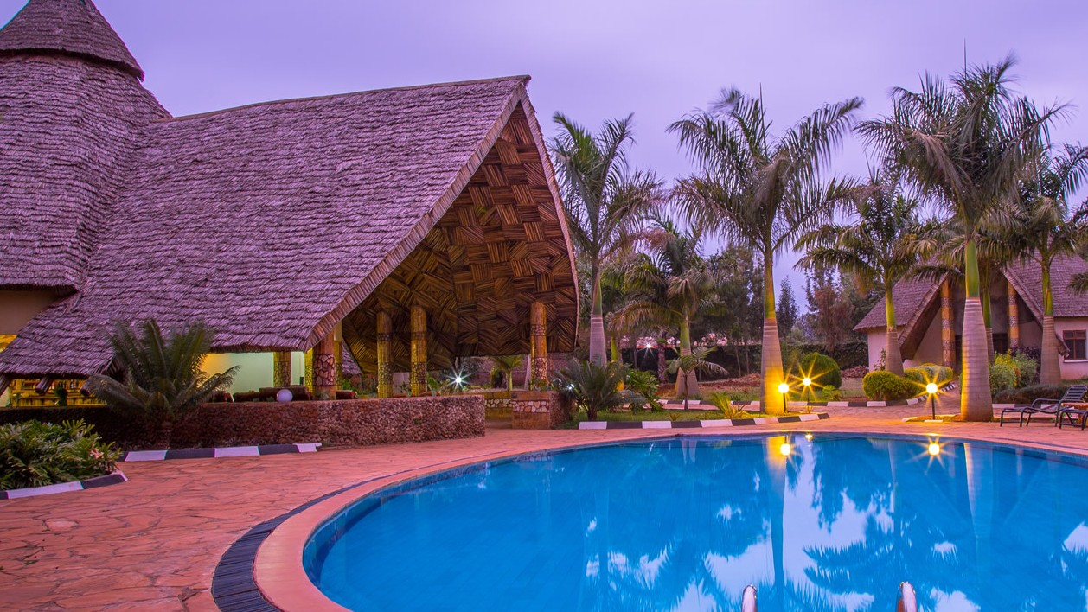
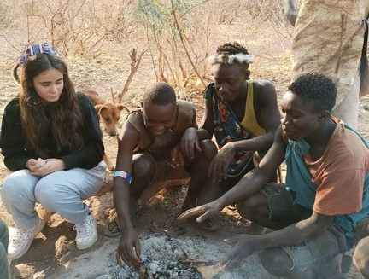
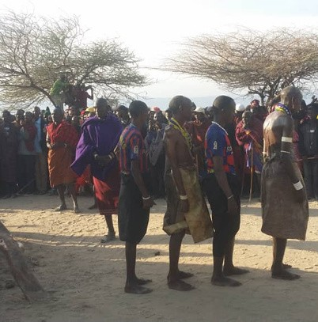
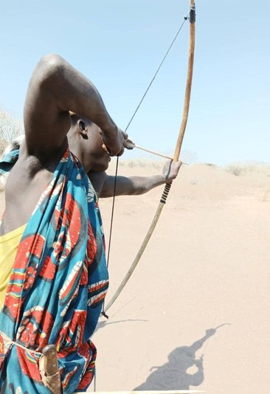
Día dedicado a las visitas tribales en el área del Lago Eyasi de la mano del jefe tribal Momoya
Visitaremos a la Tribu Hadzabe, los últimos bosquimanos de Tanzania y a la Tribu Datoga pudiendo acompañarles en su día a día
Alojamiento en Farm of Dreams Lodge https://farmofdreamslodge.com/

Slide 14
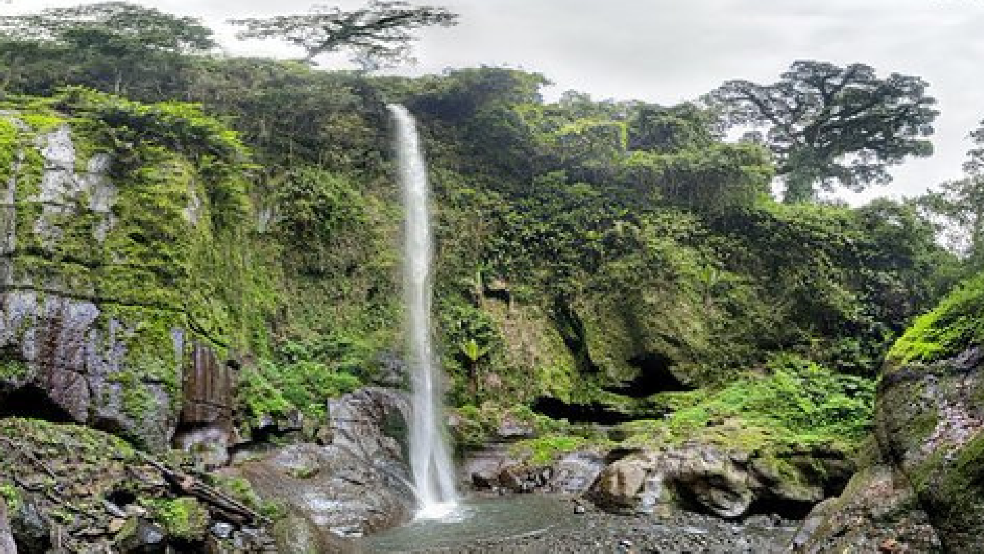
DÍA 7
U N P L A C E R P A R A L O S S E N T I D O S

Slide 15
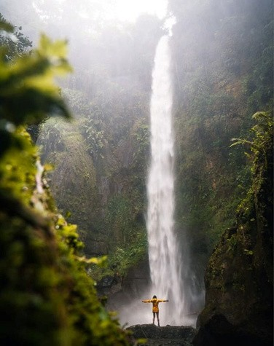
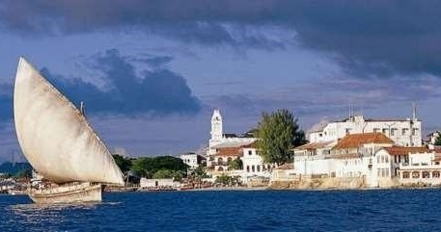
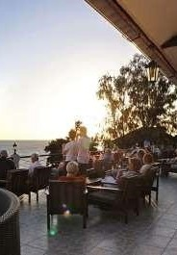
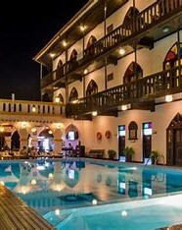
Vuelo directo hacia la Isla de Zanzíbar
Ascenderemos a las faldas del Volcán Meru, de 4.562 m., que domina la ciudad, y realizaremos un trekking hasta unas escondidas Cataratas en medio de una vegetación tropical
ARUSHA-MERU-ZANZIBAR
Stone Town, la ciudad de piedra. Tarde y la mañana del día siguiente para dar un paseo por su laberinto de callejuelas, palacetes de herencia árabe, persa, omaní o colonial británica, con sus famosas y espectaculares puertas, para nosotros la joya de la costa Swahili africana.
Alojamiento en el hotel Tembo House Hotel, (https://tembohotel.com) donde cada tarde/noche hay un espectáculo de jóvenes bañándose y practicando acrobacias en el mar.
Romántica cena de bienvenida en el AFRICA HOUSE, el antiguo Club Británico

Slide 16
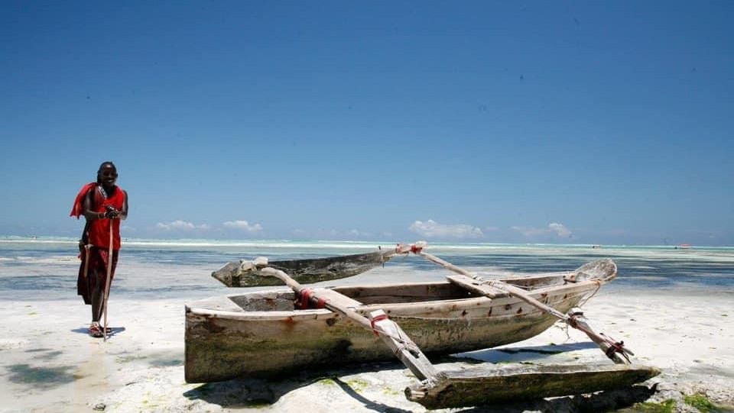
DÍAS 8-9-10
L U J O Y R E L A X

Slide 17
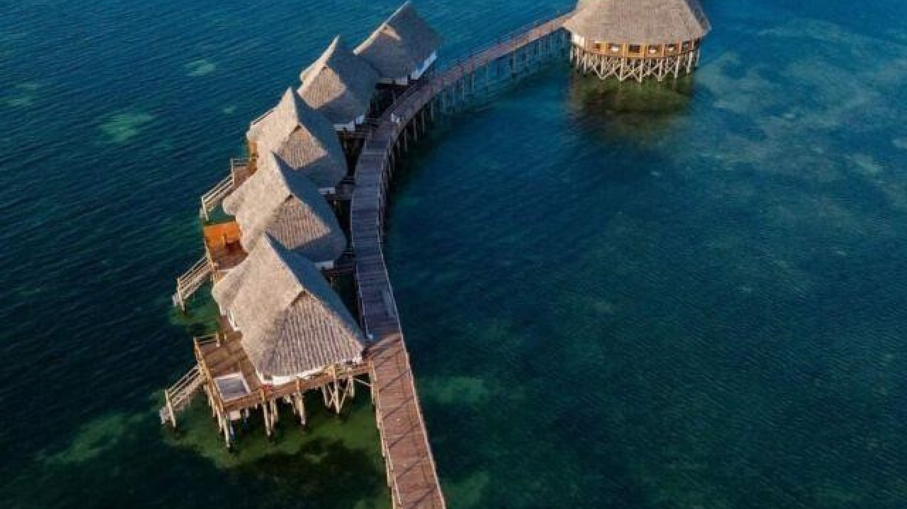
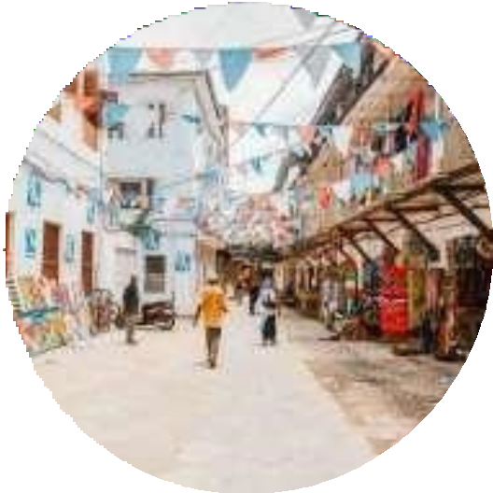
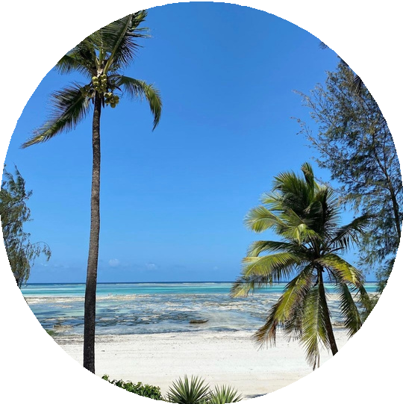
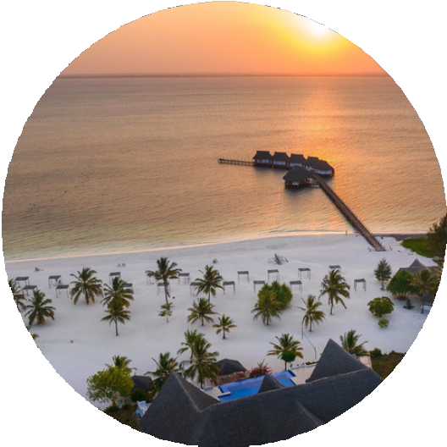
TOCA RELAX
Dos días completos de playa o actividades opcionales
Posiibiilliidad de buceo,,, snorrkell,,, pllanttaciión de allgas,,, navegaciión en dhow,,, ettc
Visita guiada de medio día en Stone Town y traslado hacia la Playa de Michanvi
Conocerr sus calllles y pllazas,, puerrttas,, ell anttiiguo merrcado de escllavos,, ell merrcado centtrrall,, y ttodo ell enttrramado de lla Ciiudad de Piiedrra
IInclluiimos en esttos díías una salliida de Snorrkell,,, acttiiviidad de mañana complletta,,, donde serrá posiiblle admiirrarr lla zona de corralles
Alojamiento en el KONOKONO BEACH RESORT https://konokonozanzibar.com/

Slide 18
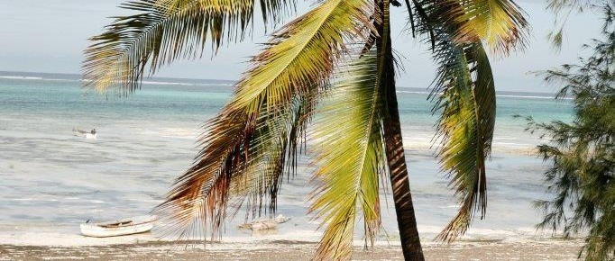
DÍA 11
S O Ñ A R
C O N V O L V E R

Slide 19
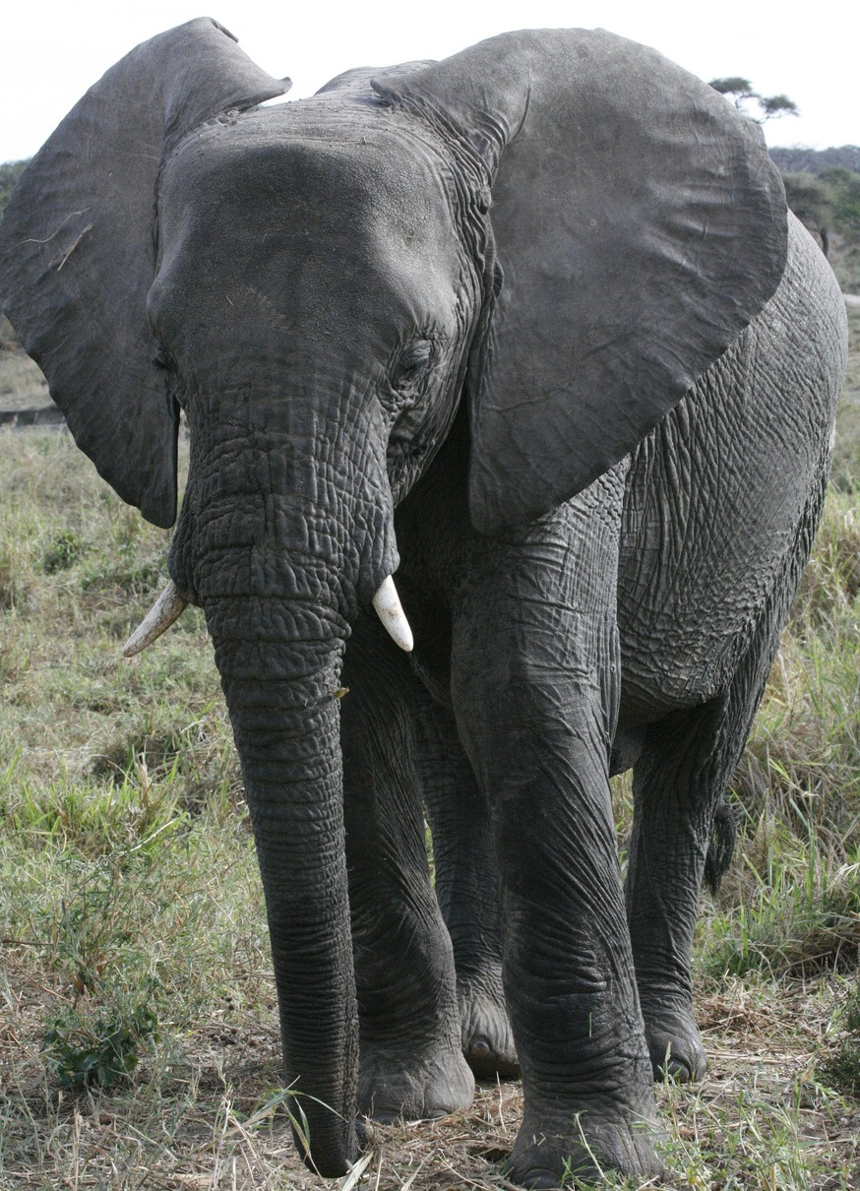
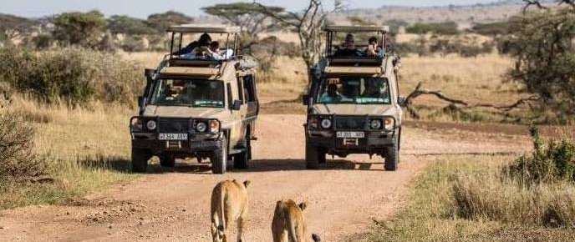
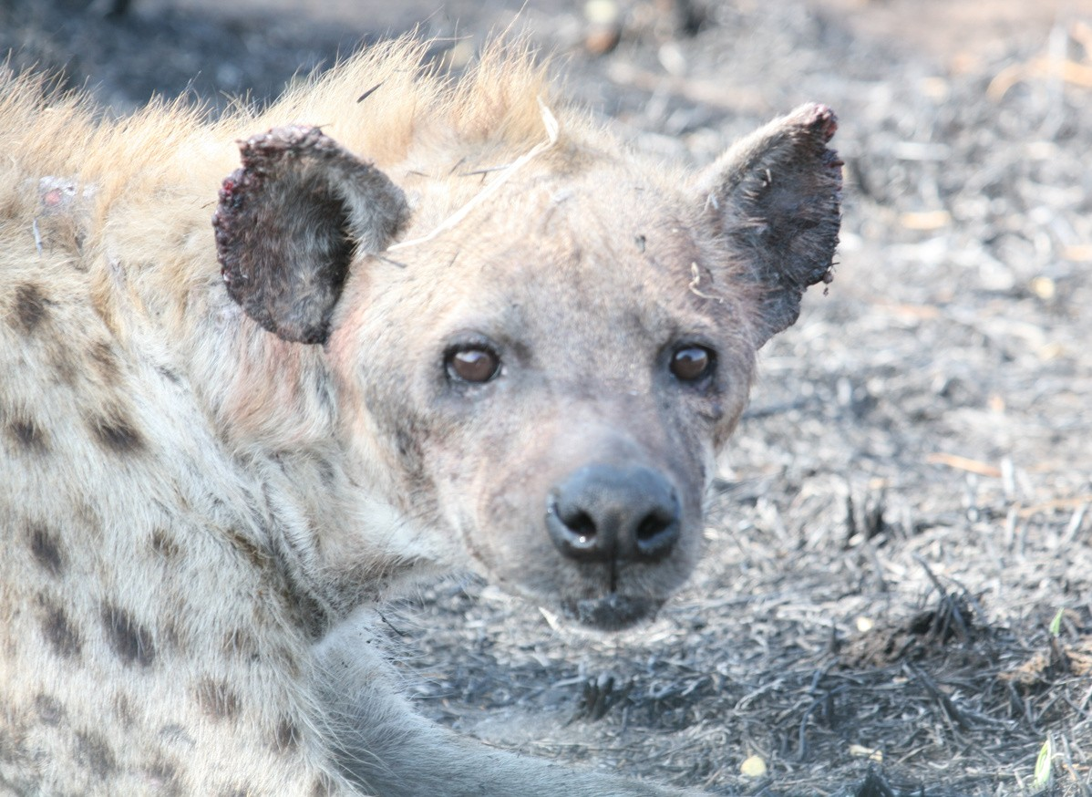
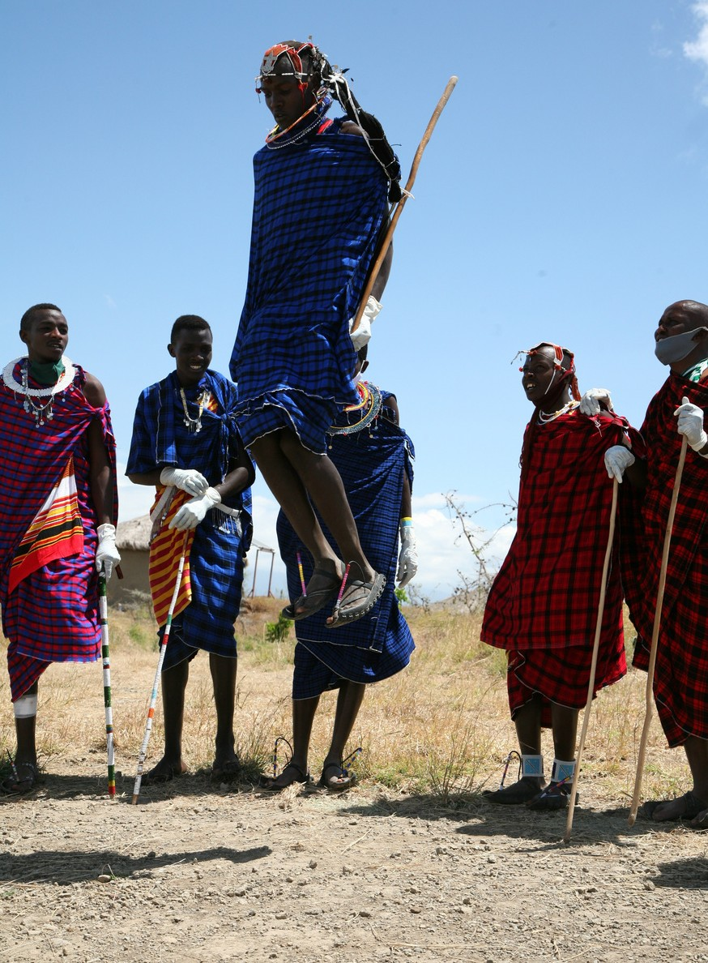
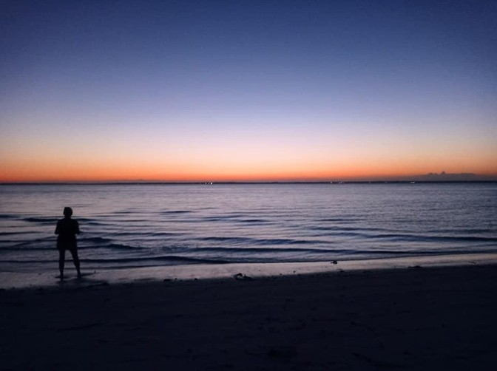
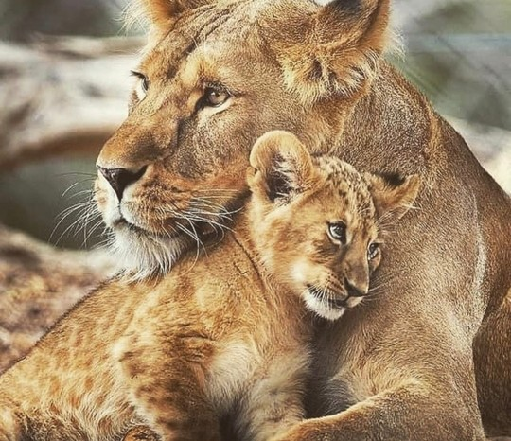
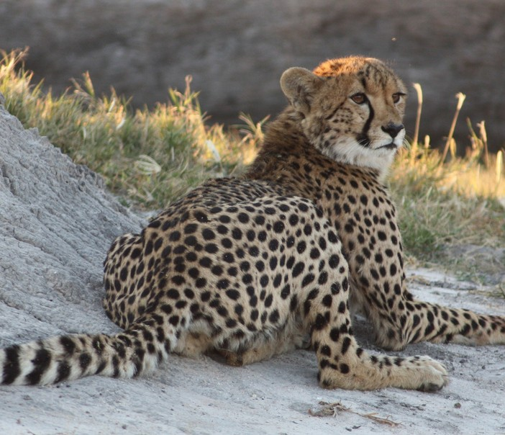
RECORDAR LO VIVIDO Y SOÑAR CON VOLVER
PLAYA-AEROPUERTO
Un último día de playa casi completo, ya que el vuelo regresa por la tarde/noche.
Traslado por la tarde al aeropuerto de Zanzíbar, para enlazar con el vuelo internacional de regreso hacia Madrid.
Noche en vuelo. Fin de los servicios

Slide 20
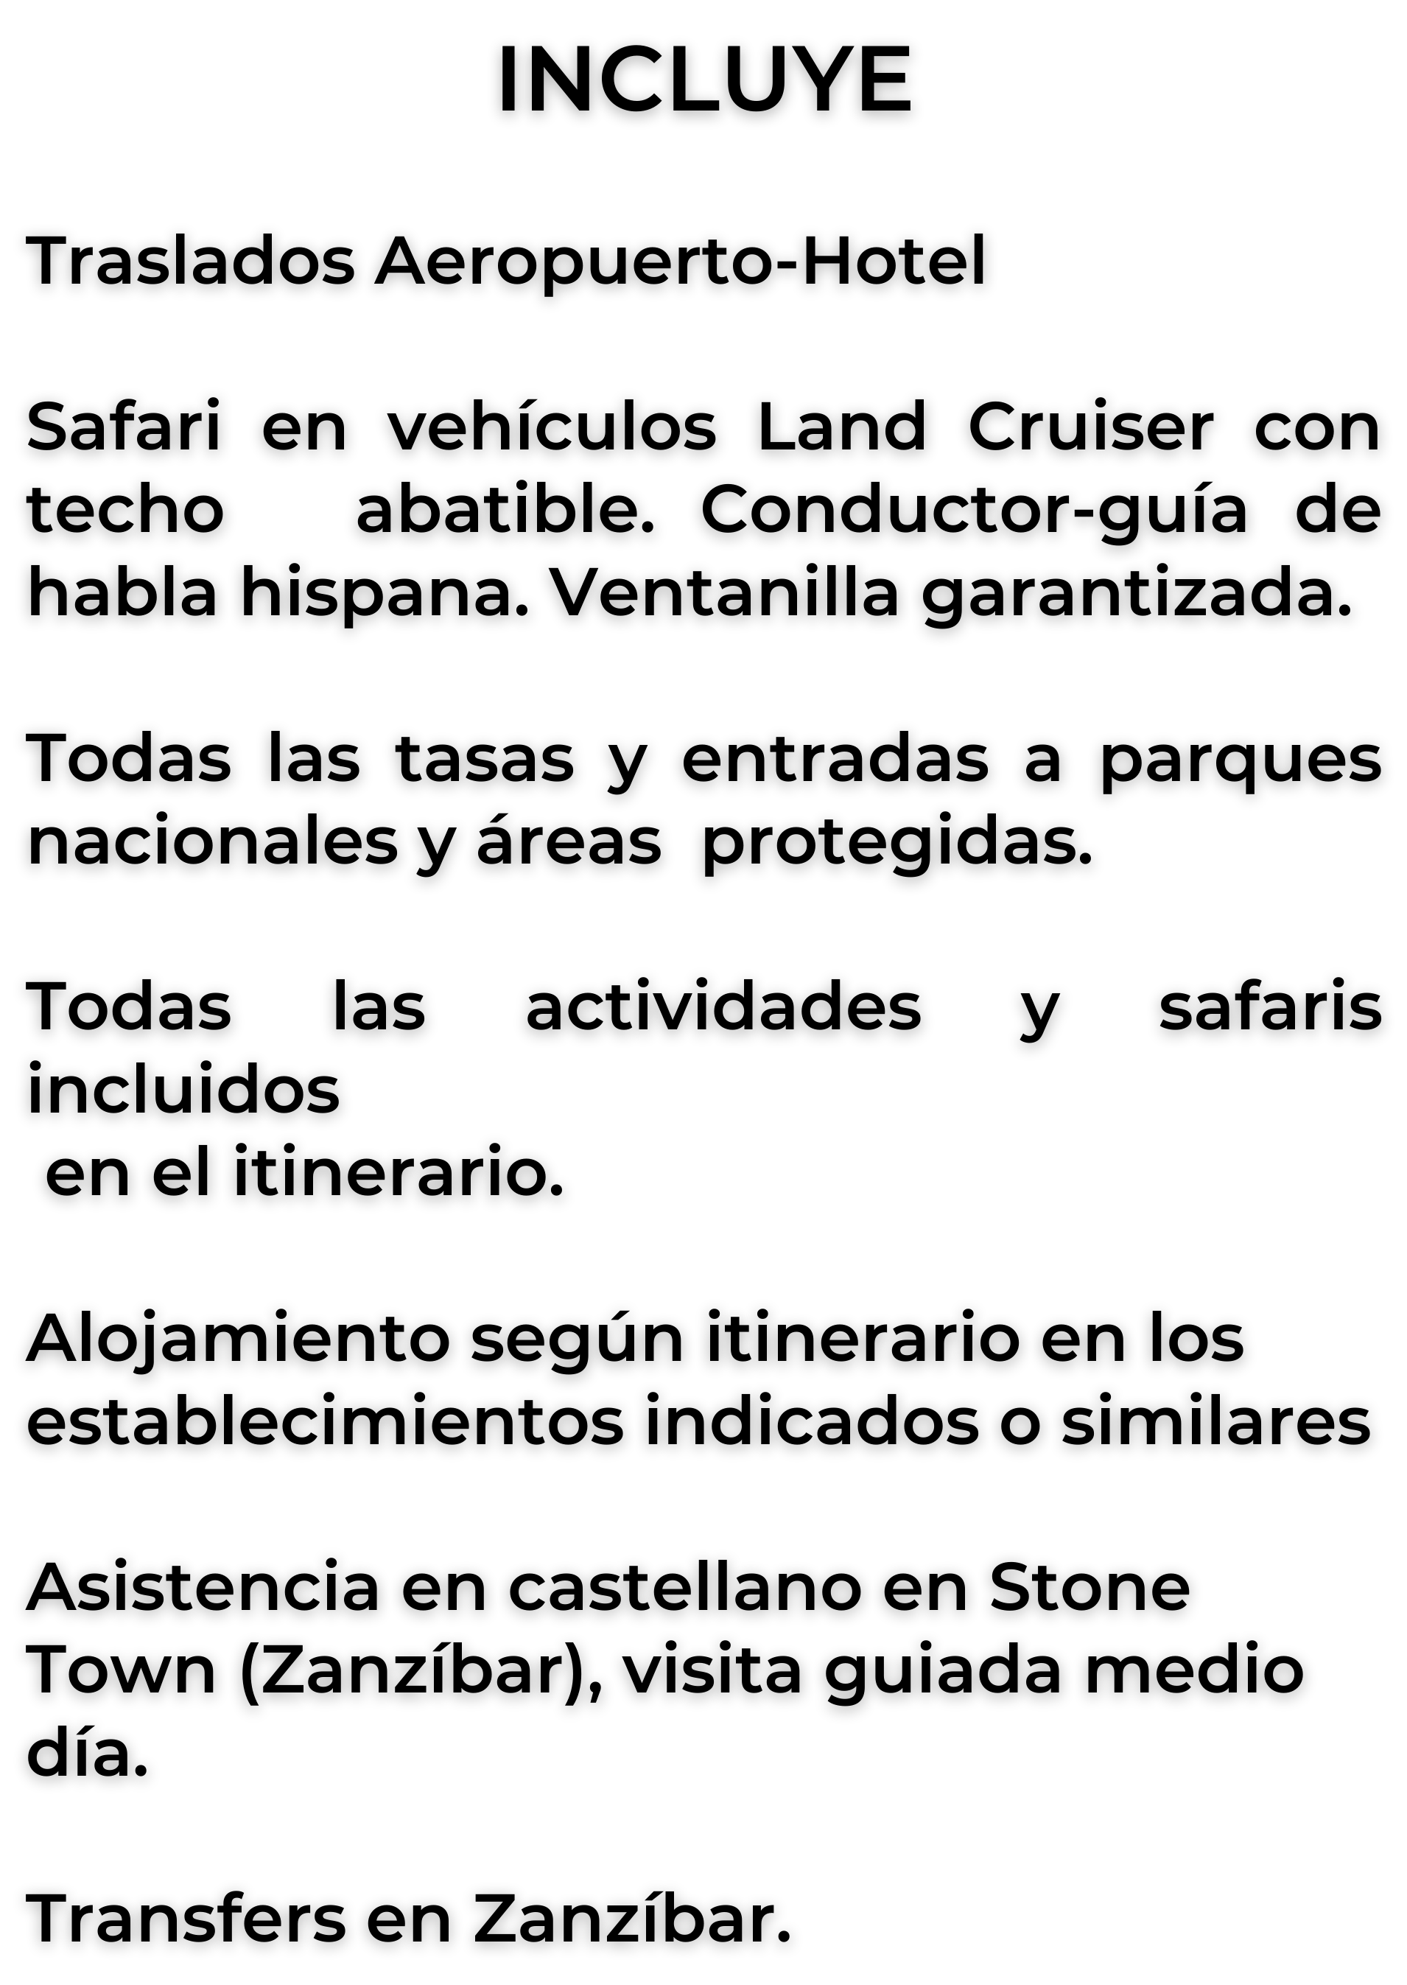
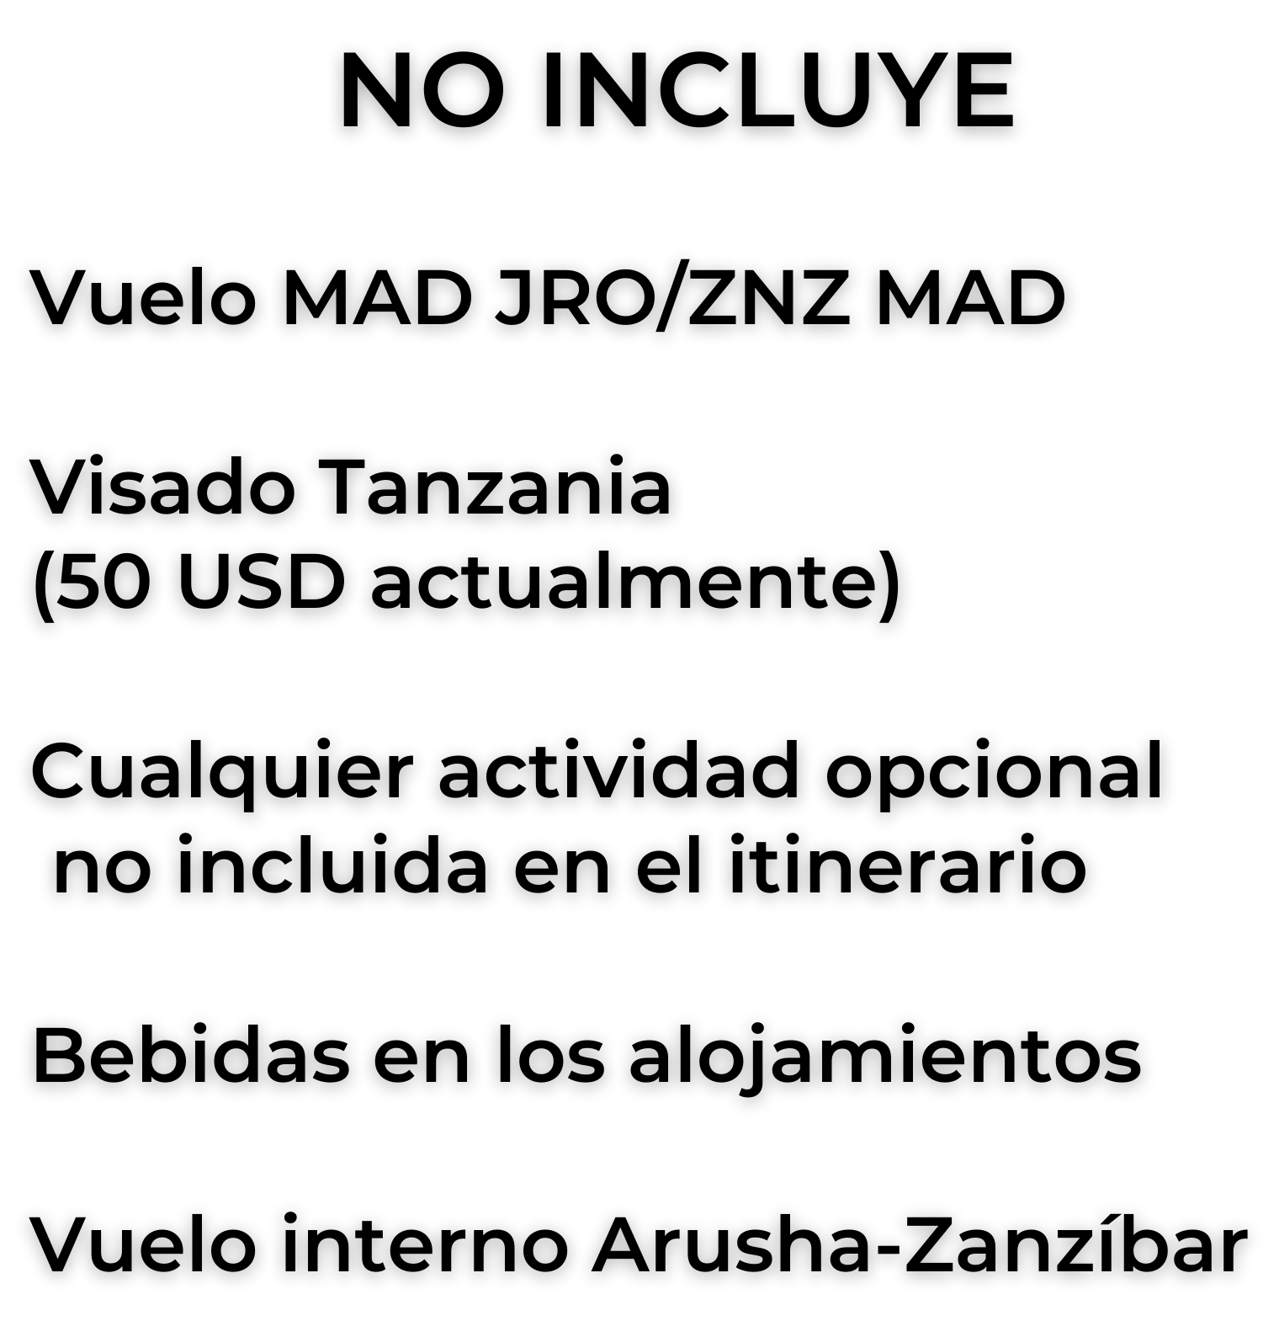
VACUNAS Y REQUISITOS DE ENTRADA

Slide 21
BUEN VIAJE

